Slide 1
Basso continuo i problematyka faktury muzycznej w XVII i XVIII wieku
Magdalena Walter-Mazur

Slide 2
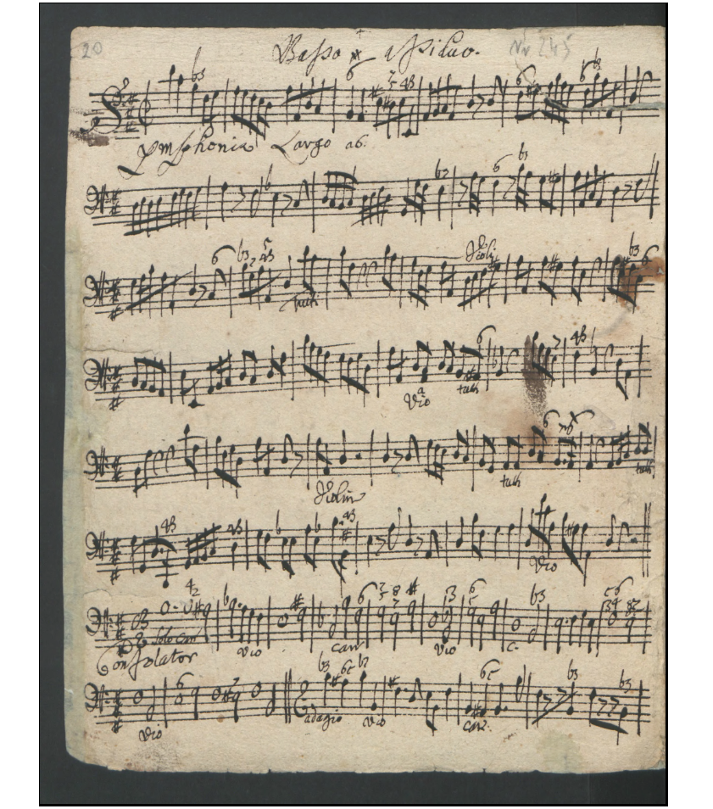
Basso continuo
(bas generalny, bas cyfrowany, generałbas, b.c.)
W XVII i XVIII wieku linia głosu basowego, stanowiąca harmoniczny fundament utworu. Najczęściej wymagający od wykonawcy improwizacyjnego dopełnienia. Kompozytorzy zazwyczaj dopisywali obok nut cyfry podpowiadające wykonawcy, jak powinni uzupełnić strukturę akordową. W epoce baroku istnienie basu cyfrowanego było tak oczywiste, że utwory bez b.c. były specjalnie oznaczane (senza continuo)
https://www.youtube.com/watch?v=lq2gmVqaM6k Early Music Sources speach
https://www.youtube.com/watch?v=OObAfpmUods
https://www.youtube.com/watch?v=eoWtvPBKefc

Slide 3
Basso continuo a monodia akompaniowana i styl koncertujący
http://ks4.imslp.info/files/imglnks/usimg/b/bb/IMSLP286641-PMLP116645-lenvovemvsichedi00cacc.pdf
Francesco Caccini, Le nuove musiche, 1602
Pojawienie się samodzielnego głosu basowego implikującego poprzez odpowiedni zapis (cyfrowanie) przebieg harmoniczny utworu, było związane z zaistnieniem zjawiska monodii akompaniowanej oraz stylu koncertującego, gdzie głos wokalny rozwijał się w sposób nieskrępowany ponad linią basu. Głos (lub głosy) były uwolnione od konieczności realizowania warstwy harmonicznej utworu, jak miało to miejsce w renesansowej polifonii.

Slide 4
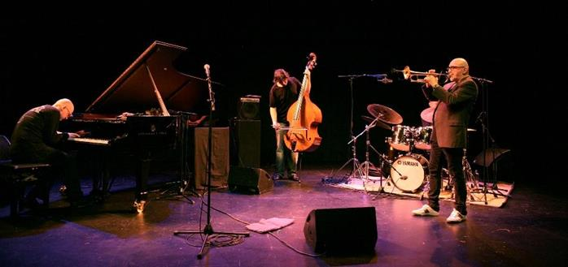
Stale obecna podstawa harmoniczna utworu, realizowana częściowo w sposób improwizowany
https://www.youtube.com/watch?v=UsKWQxRaf-s Nigra sum
https://www.youtube.com/watch?v=XUqdpFYTatI
https://www.youtube.com/watch?v=EYNqHhnT1CI
https://www.youtube.com/watch?v=Un3EvfxrgfI Laetatus sum

Slide 5
Geneza
Pojawienie się b.c. u progu 1600 wieku było przygotowywane pod koniec XVI wieku:
Praktyka wykonawcza: śpiewany tylko najwyższy głos, reszta akompaniowana;
Praktyka „wspierania” głosów na organach
- Zmiany fakturalne: coraz większa rola głosów skrajnych (madrygał), „odkrycie” walorów faktury nota contra notam;
- Frottola – pieśń dworska solowa z akompaniamentem

Slide 6
Geneza
Dwie formy, które poprzedziły dojrzałe b.c.
Basso seguente – wyodrębnione z faktury głosowej najniżej aktualnie brzmiące dźwięki i instrumentalne akompaniowanie na ich podstawie;
Partitura pro organo – pomysł muzycznych wydawców – dodatkowa książka głosowa przeznaczona dla organisty (głównie dot. repertuaru polichóralnego)

Slide 7
Typy partitura pro organo
(Nie była to partytura w dzisiejszym rozumieniu)
Zapis głosów basowych (lub najniższych dźwięków chórów), na osobnej pięciolinii dla każdego chóru
Dla każdego chóru dwie pięciolinie: jedna bas, druga głos najwyższy (dla orientacji w przebiegu)
W utworach czterogłosowych „prawdziwa” partytura, czyli transkrypcja czterogłosu wokalnego na organy

Slide 8
Druki zawierające b.s. i p.p.o.
Pierwsze zachowane b.s. : Placido Falconio „Introitus et Alleluja per omnes festivitates”, Wenecja 1575.
Pierwsze zachowana p.p.o.: Giovanni Croce „Motetti a otto voci”, Giacomo Vincenti, Wenecja 1594.

Slide 9
Czym się różni b.c. od b.s. i p.p.o?
Nie jest jednym z głosów konstrukcji kontrapunktycznej, lecz jest całkowicie od nich niezależny, stanowi rzeczywista podporę harmoniczną.

Slide 10
Pierwsze przykłady druków zawierających realne b.c.
Związane są już z monodią
Wszystkie ukazują się drukiem w 1600 roku:
Le musiche…sopra L’Euridice Jacopo Periego;
L’Euridice Giulio Cacciniego
Rappresentatione di Anima e di Corpo Emilia de Cavalieri
Ten ostatni zastosował jako pierwszy nazwę basso continuo, jego cyfrowanie było najdokładniejsze (nawet podwójne i potrójne, z zaznaczeniem pozycji dźwięków przez stosowanie cyfr do 18).

Slide 11
O problemach, zasadach i sposobach realizacji dowiadujemy się z traktatów
M.in. Agistono Agazzariego „Del suonare sopra’l basso con tutti li stromenti” (Siena 1607, Wenecja 1609)
Dzieli on instrumenty na fundamentalne (organy, klawesyn, teorba) i ornamentalne (lutnia, harfa, szpinet, skrzypce).

Slide 12
Realizacja b.c. a obsada wykonawcza utworów
Dobór instrumentu/instrumentów realizujących b.c. należał do wykonawców (ew. zależał od warunków wykonania). Mógł to być jeden instrument harmoniczny, lub cała grupa instrumentów (tzw. grupa continuo)
Pozostałe instrumenty, które miały dokładnie sprecyzowany przebieg partii, nazywano instrumentami obligato.

Slide 13
B.c. w XVIII i XIX w.
W XVIII wieku nauka realizacji basso continuo staje się elementem nauki kompozycji (David Heinichen, Der Genralnbas in der Composition, Drezno 1728), zaś w wieku XIX przeradza się w naukę harmonii, nazywaną jeszcze czasem „nauka generałbasu”.
B.c. jako współczynnik faktury utrzymuje się najdłużej w muzyce kościelnej, do początków XIX w., rezygnują z niego w połowie XVIII wieku kompozytorzy mannheimscy.

Slide 14
Basso continuo a faktura utworów barokowych
Faktura spolaryzowana – biegunowa, najważniejsze są głosy skrajne, głosy środkowe stanowią wypełnienie harmoniczne, “homofonia continuo”
Faktura a due canti – dwa głosy „koncertują” na tle basowej podstawy
„kontrapunkt luxurians” dojrzałego baroku: polifonia w której poszczególne głosy stanowią figurację szkieletu harmonicznego
https://www.youtube.com/watch?v=lrvYjV1Erx0 O come sei gentile
https://www.youtube.com/watch?v=p7fhbKsdvBA (z partyturą)
https://www.youtube.com/watch?v=EsUWG2axB3w&list=RDEsUWG2axB3w&start_radio=1&t=6 Bach Magnificat

Slide 15
Podstawowa literatura:
Z.M. Szweykowski, Historia muzyki w XVII wieku, tom I „Pierwsze zmiany”, s. 85-113.
„Jak realizować basso continuo”, ed. Z.M. Szweykowski, Musica Prattica t. IV, Kraków 1997.

